Slide 1
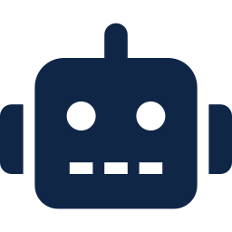
2026년 혁신 소상공인 AI 활용지원 사업 · 발표평가
AI를 활용한 레벨러 AI Helper 및
고객 대상 AI 품질 리포트 제공
고품질 생산 체계 구축으로 생산성·매출 증대
오성철강사
대표자 남은우

Slide 2





발표 순서
오늘 15분, 무엇을 말씀드릴까요
01
오성철강 소개
43년 정밀철강 가공기업, AI전환 우수사례 대상
02
문제 제기
설비는 도입했지만 운영할 사람이 없다
03
PoC 검증 결과
실데이터로 검증한 핵심 발견 2가지
04
개발 내용 · 기대 효과
AI Helper + AI 품질리포트, 무엇을 만들고 무엇이 좋아지는가
05
추진계획 · 사업비
3개월 로드맵과 실행 역량
오성철강 · AI Helper for Leveller & 스마트 코일 품질 리포트
01 / 14

Slide 3

01 · 오성철강 소개
43년 정밀 철강가공, 이제는 AI 전환의 현장
43년
1위
5개
1건
1983년 설립 · 자동차·건축자재용 정밀 탄소강 가공
'25 경기지역 중소기업 AI전환 우수사례 대상
백년소공인·뿌리기업·소부장·ISO45001 등 인증
특허출원 '철판 코일 품질검사 시스템'
코일연구실 — 前 KT AI/Robot 기술팀장 영입, 사내 R&D 체계
노후 설비에 AI 센서를 이식하는 「디지털 레트로핏」과 「디지털 혁신(AI)과 노사 상생」을 경영 목표로, 슬리팅 라인에서 이미 AI Helper를 개발·검증(숙련기간 96%↓)했고, 고객사 포털은 2개 거래처에서 실서비스 중이다. 이번 사업은 같은 방법론을 레벨링 라인으로 확장하는 것이다.
오성철강 · AI Helper for Leveller & 스마트 코일 품질 리포트
02 / 14

Slide 4


02 · 문제 제기
"자동화는 했다. 그런데 운영할 사람이 없다"
2025년 약 5억원을 투자한 레벨링 자동화 설비 — 그러나 두 가지 구조적 문제가 남았다
문제 1. 기술 전수 단절
문제 2. 품질 정보 단절
숙련공 노하우가 언어장벽에 막힌다
생산 실적을 못 믿고, 고객도 확인할 길이 없다
외국인 근로자가 한국어 작업지시서(대각칫수·평판도·표면품질)를 오해하거나, 텐션·속도 등 세팅값을 스스로 판단하지 못해 불량이 반복된다.
PLC는 코일 매수를 직접 세지 못한다. 실제로 이번 사전 테스트에서 기존 집계 방식이 실제보다 과다 집계되고 있음을 발견했다. 고객은 클레임 시 대응 근거가 없었다.
연 2,000만원
3~4배
외부 전문가 파견 비용
(1일 150만원 × 13회)
기존 매수 집계 방식의 과다 집계
(행정 카운터 오인식)
오성철강 · AI Helper for Leveller & 스마트 코일 품질 리포트
03 / 14

Slide 5





03 · 해결 방향
하나의 데이터 파이프라인, 두 개의 서비스
데이터 입력
AI 활용·적용
최종 검수
채널 배포
ERP·PLC·텐션OCR
길이재계산·세팅추천·매칭·번역
Human-in-the-Loop
태블릿 / 고객포털
서비스 1 · AI Helper for Leveller
서비스 2 · 스마트 코일 품질 리포트
현장 운영자에게 실시간 최적 세팅 가이드 + 다국어 작업지시 번역을 제공 — 숙련공 없이도 즉시 대응
고객사에게 공정 데이터 기반 투명한 품질 증빙 제공 — 이미 2개사 파일럿 운영 중, 반응 양호
오성철강 · AI Helper for Leveller & 스마트 코일 품질 리포트
04 / 14

Slide 6
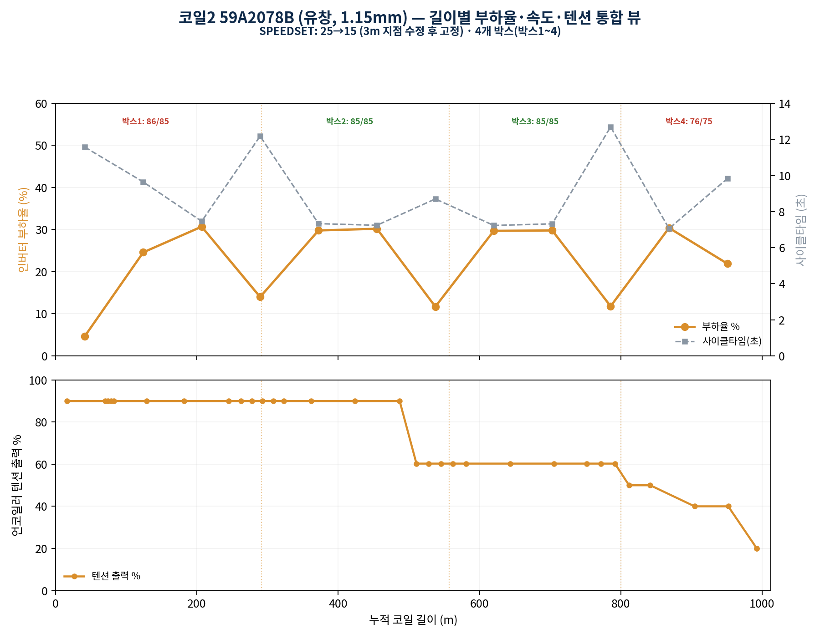
04 · POC 검증 결과 ①
코일 진행길이·매수 재계산 — 오차 0.5% 이내 검증
0.5 %
물리계산(987.7m) vs PLC추정(992.4m) 오차
3~4 배→1%
기존 과다집계 방식 대비 정확도 개선
63/64 건
텐션-코일 자동매칭 성공률 (98.4%)
오성철강 · AI Helper for Leveller & 스마트 코일 품질 리포트
05 / 14

Slide 7
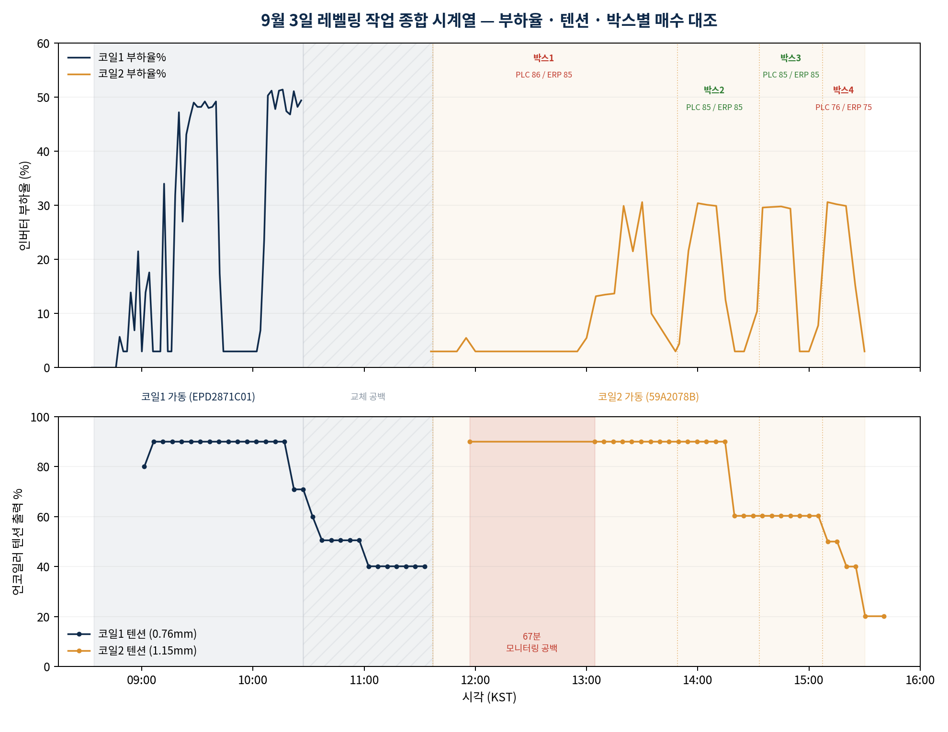
04 · POC 검증 결과 ②
박스 단위 불량 의심 매수, 자동으로 짚어내다
박스별 매수 대조 (PLC vs ERP)
박스1
86 / 85
박스2
85 / 85
박스3
85 / 85
박스4
76 / 75
불일치 2건(박스1·4)은 절단은 됐지만 포장 기록에서 누락된 불량 의심 매수 — 사람이 못 보던 것을 AI가 짚었다.
오성철강 · AI Helper for Leveller & 스마트 코일 품질 리포트
06 / 14

Slide 8


05 · 개발 내용 ①
AI Helper for Leveller — 무엇을 개발하는가
① 실시간 길이·매수 엔진 정식화
오차 300%대 → 1% 이내
MOVELENSV 리셋 감지 알고리즘을 Edge Function으로 정식화, 전체 코일 자동 적용
② 구간별 최적 세팅 추천 로직
세팅 불량률 60%↓
자기이력 → 동종이력(5건↑) 중앙값 순으로 자동 전환하는 3단계 추천
③ 박스단위 실시간 이상탐지·알림
사전 예방 체계 전환
PLC-ERP 매수 대조 자동화, 임계치 초과 시 관리자 즉시 알림
④ 다국어 작업지시 실시간 번역
전문가 파견비 100%↓
LLM + 현장 용어사전으로 베트남어·영어 실시간 번역, 태블릿 표시
⑤ 현장 태블릿 UI 실서비스 개발
숙련기간 96%↓
목업 완료 → ERP2.0 React 스택으로 실사용 화면 구현
오성철강 · AI Helper for Leveller & 스마트 코일 품질 리포트
07 / 14

Slide 9




05 · 개발 내용 ②
스마트 코일 품질 리포트 — 무엇을 개발하는가
① 텐션-코일 자동 매칭 배치화
수작업 매칭 불필요
시각+두께OCR 2중 매칭(98.4%)을 상시 Cron 배치로 전환
② 길이축 통합 리포트 자동 생성기
고객 만족도·재계약률↑
코일 완료 시 길이-부하율-텐션 통합 차트 자동 생성 → 포털 게시
③ 매수 신뢰도 배지 및 투명 공개
대응시간 2~3일 → 즉시
3중 검증 결과를 배지로 시각화, 불일치도 사유와 함께 투명 공개
④ 코일 데이터 기반 챗봇 문의
24시간 셀프서비스
LLM이 실제 코일 데이터를 조회해 고객 질문에 실시간 답변
⑤ 고객사 포털에 레벨링 데이터 통합
신규 계약 5개사 이상
기존 2개사 파일럿 포털에 레벨링 데이터 신규 통합, 거래처 확대
오성철강 · AI Helper for Leveller & 스마트 코일 품질 리포트
08 / 14

Slide 10
06 · 정량적 성과목표
도입 전 vs 목표 — 6개 핵심 지표
구분
도입 전
목표
개선
공정 세팅 불량률
5%
2% 이하
60%↓
외국인 숙련기간
24개월
1개월
96%↓
매수 집계 오차율
300%대 과다
1% 이내
정확도 대폭개선
전문가 파견비용
연 2,000만원
0원
100%↓
레벨링 가동속도
15mpm
25mpm
생산성 20%↑
고객 클레임 대응
평균 2~3일
즉시
대응시간 대폭단축
오성철강 · AI Helper for Leveller & 스마트 코일 품질 리포트
09 / 14

Slide 11
07 · 추진 일정
3개월 로드맵
1개월차
2개월차
3개월차
길이·매수 엔진 정식화
이상탐지·알림 연동
2차 동종이력 추천 전환
구간별 세팅 추천(1차)
다국어 번역 파이프라인
챗봇 문의 연동
AI Helper UI 1차개발
현장 파일럿 적용
신규 거래처 확대
텐션-코일 매칭 배치화 착수
통합 리포트 생성기·신뢰도 배지
성과측정·SOP·확산계획
오성철강 · AI Helper for Leveller & 스마트 코일 품질 리포트
10 / 14

Slide 12

07 · 사업비 집행계획
총 사업비 4,000만원 (정부 80% · 자부담 20%)
4,000만원
3,200만원
800만원
총 사업비
정부지원금 (80%)
자부담금 (20%)
정부지원금 세부 항목
제품·서비스 고도화
800만원
25.0%
AI 활용 도입
1,400만원
43.75%
자부담금 구성
인건비 667.5만원
수수료(보증보험) 12.5만원
임차료 120만원
홍보비
400만원
12.5%
수수료·사용료
480만원
15.0%
전문가 활용비
120만원
3.75%
오성철강 · AI Helper for Leveller & 스마트 코일 품질 리포트
11 / 14

Slide 13
08 · 사업화 역량
이미 증명된 실행팀
남은우 대표
정대균 연구실장
사업 총괄
AI모델·데이터 아키텍처
오성철강사 대표, 2025년 경기지역 중소기업 AI전환 우수사례 대상(1위) 수상 — 디지털 레트로핏을 직접 추진
前 KT AI/Robot 기술팀장(28년 경력) 영입 — 슬리팅 AI Helper, 고객포털, DTC-3100 카메라 인식 등 다수 서비스 배포 이력
이미 슬리팅 라인 AI Helper(숙련기간 96%↓ 실증), 고객사 포털(2개사 실서비스, 반응 양호)을 자체 개발·배포한 이력이 있다.
본 사업은 동일한 「아이디어 → 프로토타입 → 현장운용 → 최적화」방법론을 레벨링 라인에 확장하는 것으로, 새로운 기술 리스크가 아니라 검증된 실행력의 재적용이다.
오성철강 · AI Helper for Leveller & 스마트 코일 품질 리포트
12 / 14

Slide 14
품질은 측정하는 것이 아니라,
전달되어야 완성된다
2 개사
96 %↓
5+ 개사
고객포털 실서비스 중 (반응 양호)
숙련기간 단축 (슬리팅 실증)
품질리포트 신규 확대 목표
설비 투자는 이미 마쳤습니다. 이번 사업은 그 설비를 "누구나 다룰 수 있고, 누구에게나 증명할 수 있는" 자산으로 바꾸는 마지막 한 걸음입니다.
감사합니다
오성철강사 · 코일연구실

